Slide 1
Spring Boot

Slide 2
Spring Boot
Spring Boot est un projet Spring contenant le minimum pour créer un projet Web
  Compatible Maven et Gradle
  A pour but de simplifier Spring
  CLI

Slide 3
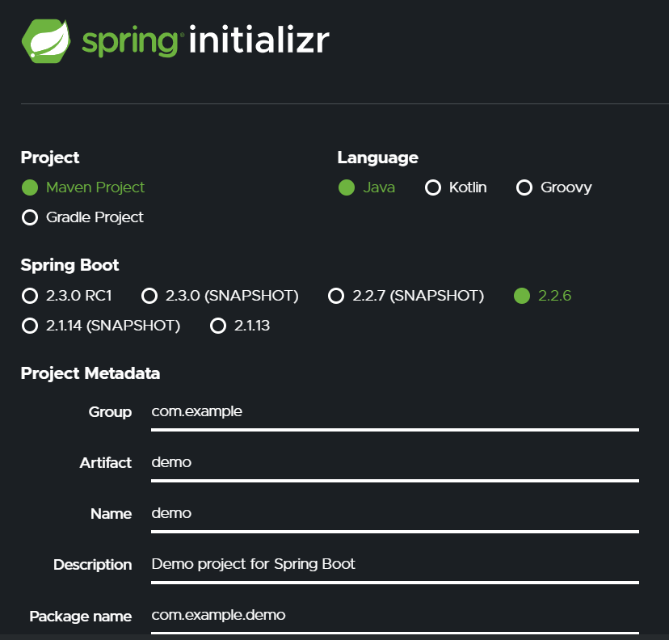
Spring Intitializr
Outil web pour créer un projet Spring Boot
  Avec les dépendances
  Start.spring.io

Slide 4
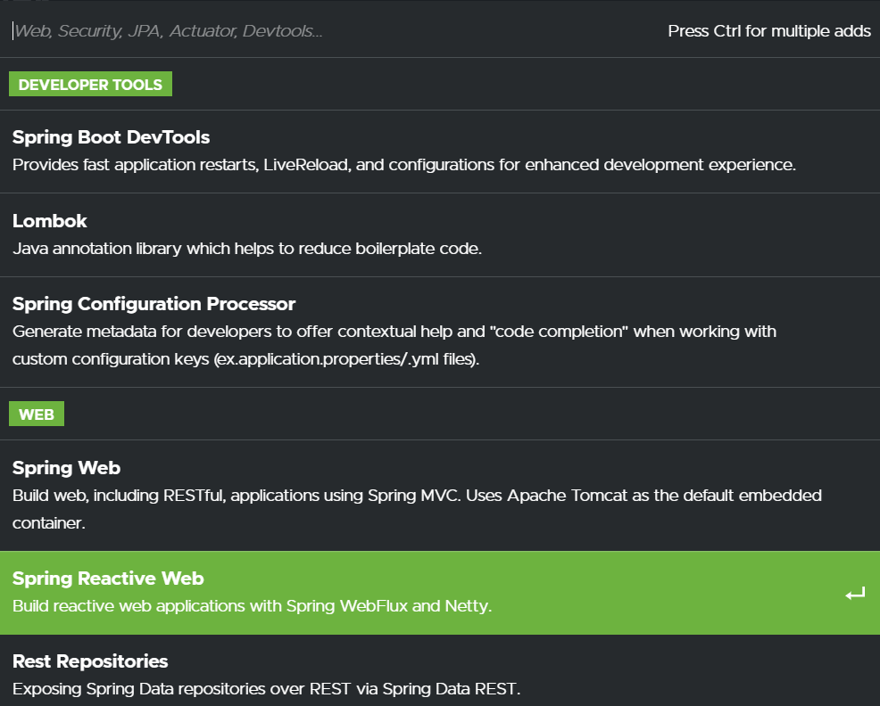
Dépendances
Possibilité d’ajouter des dépendances Spring Boot pour différents types de projet

Slide 5
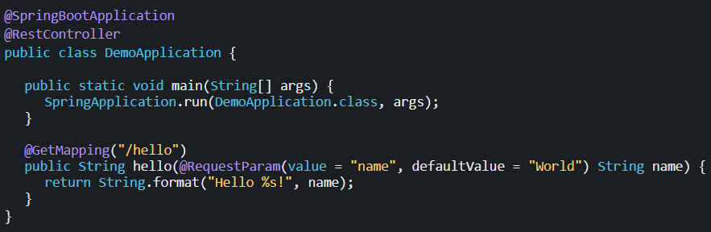
Annotations
Spring Boot fonctionne par annotation
La classe principale sera annoté par @SpringBootApplication

Slide 6
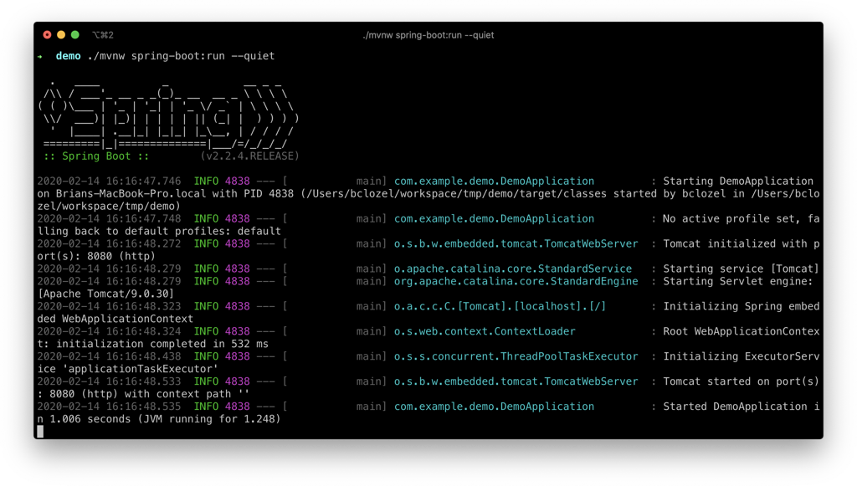
CLI
Peut s’exécuter via IDE, Maven ou Gradle
Exemples
  mvnw spring-boot:run
  gradlew bootRun
  Embarque un serveur JEE et démarre le client

